Slide 1
基本知识与关系模型

Slide 2
关系模型之基本概念

Slide 3
本讲学习什么?
基本内容
关系模型概述?
什么是关系?
关系模型中的完整性约束
重点与难点
一组概念的区分：围绕关系的相关概念，如域、笛卡尔积，关系，关系 模式，关键字/键/码，外码/外键，主码/主键，主属性与非主属性。
三个完整性：实体完整性，参照完整性和用户自定义的完整性；

Slide 4
关系模型简述

Slide 5
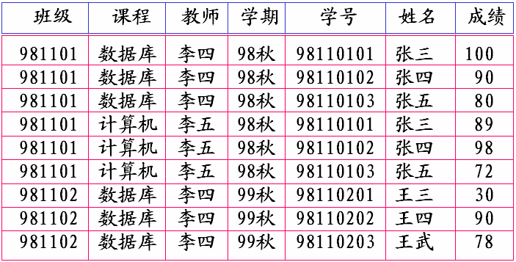
关系模型简述
(1)关系模型的提出
最早由E.F.Codd在1970年提出
是从表(Table)及表的处理方式中抽象出来的, 是在对传统表及其操作进行 数学化严格定义基础上，引入集合理论与逻辑学理论提出的
是数据库的三大经典数据模型之一, 也是现在大多数商品化数据库系统所 仍然使用的数据模型
标准的数据库语言(SQL语言)是建立在关系模型基础之上的, 数据库领域 的众多理论也都是建立在关系模型基础之上的

Slide 6
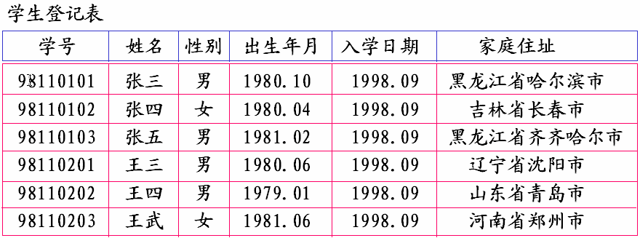
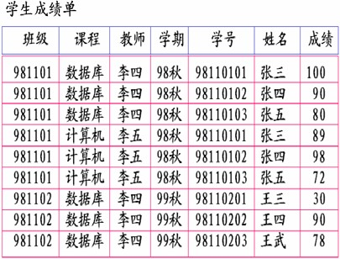
关系模型简述
(2)关系模型研究什么
形象地说，一个关系(relation)就是一个Table
关系模型就是处理Table的，它由三个部分组成：
描述DB各种数据的基本结构形式(Table/Relation)
描述Table与Table之间所可能发生的各种操作(关系运算)
描述这些操作所应遵循的约束条件(完整性约束)
就是要学习: Table如何描述，有哪些操作、 结果是什么、 有哪些约束等?
操作
结果
有哪些?
是什么?

Slide 7
关系模型简述?
(3)关系模型的三要素
关系模型的三个要素(详细内容在后面讲述)
基本结构：Relation/Table
基本操作：Relation Operator
基本的： ∪(并, UNION)、 −(差, DIFFERENCE) 、 ×(广义积, PRODUCT)、 σ(选择, SELECTION)、π(投影, PROJECTION)。
扩展的: ∩(交, INTERSECTION) 、
÷(除, DIVISION)运算
完整性约束：实体完整性、参照完整性和用户自定义的完整性
(连接, JOIN)、

Slide 8

关系模型简述?
(4)关系模型与关系数据库语言的关系
关系运算：关系代数和关系演算；关系演算：元组演算和域演算。
关系代数示例：基于集合的运算
即：操作的对象及结果都是集合，是一次一集合(Set-at-a-time)的操作。 而非关系型的数据操作通常是一次一记录(Record-at-a-time)的操作
基于关系代数设计的数据库语言(ISBL): 用计算机可识别的符号表征关系 代数的运算符号
((R*S):课程号=c2)%姓名,课程名
R:F表示选择运算， R%表示投影运算

Slide 9
关系模型简述?
(4)关系模型与关系数据库语言的关系
元组演算示例：基于逻辑的运算
基于元组演算设计的数据库语言(Ingres系统的QUEL):用计算机可识别的符 号表征元组演算的运算符号
range of t is R range of u is W retrieve t
where t.sage < u.sage

Slide 10
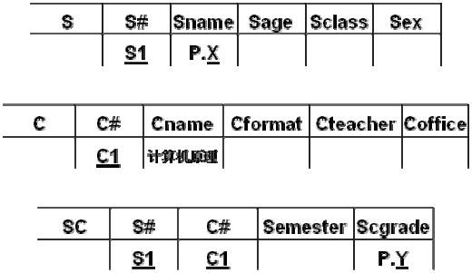
关系模型简述?
(4)关系模型与关系数据库语言的关系
域演算示例：基于示例的运算
基于域演算设计的数据库语言示例：(QBE: Query By Example)

Slide 11
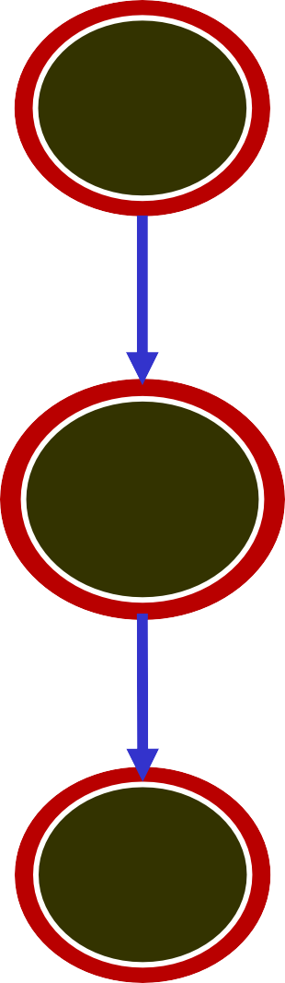
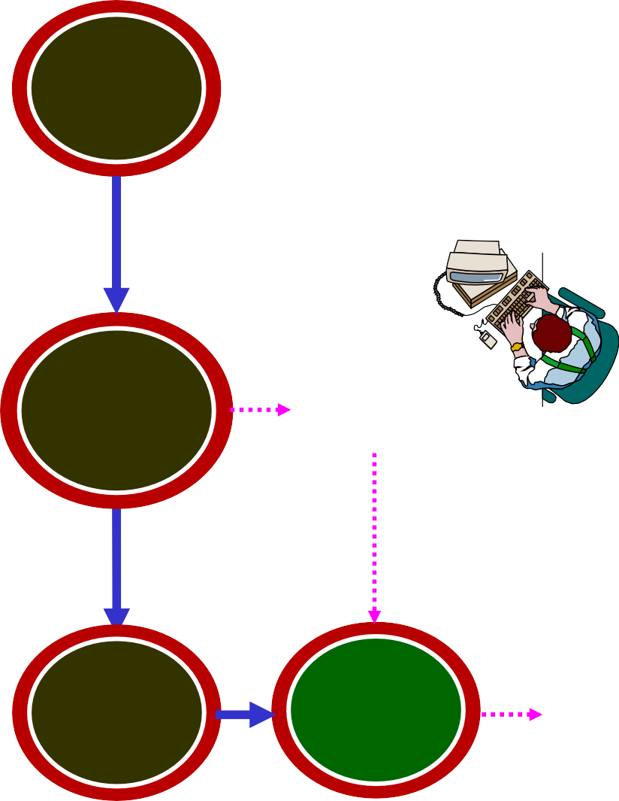
关系模型简述?
(5)为什么要学习关系模型与关系数据库语言
关系 运算
数学 描述
开发软件系统 的一种思维
数学 描述
指导设计
设计用户 使用的语 言(形式)
用户使用语言 描述希望的操 作-广义的程序
关系数据 库语言
设计用户使用的语言(形式)
关系数据库语言
保障开发 正确性
被软件系 统执行
软件系统开发
软件系统
DBMS
的实现
软件系 统开发
软件 系统
执行 结果

Slide 12
关系模型简述?
(6)即将学习的内容概述
理解关系(relation)，理解如何用Relation对Table进行抽象或说严格定义
理解关系/表(relation/table)所具有的各种特性，理解关系模型
熟练掌握关系代数、元组演算和域演算(域演算以QBE为例来学习)，用这些 关系运算来表达各种复杂的检索需求，以便于后续SQL语言的学习
本讲将要学习：关系、关系模型的完整性
后续两讲将要学习：关系代数和元组演算

Slide 13
什么是关系?
--关系的数学定义

Slide 14
什么是关系? (1)什么是“表”?
为什么把“表”称为关系?
怎样严格定义一个“表”?
“表”和“关系”有什么异同?

Slide 15
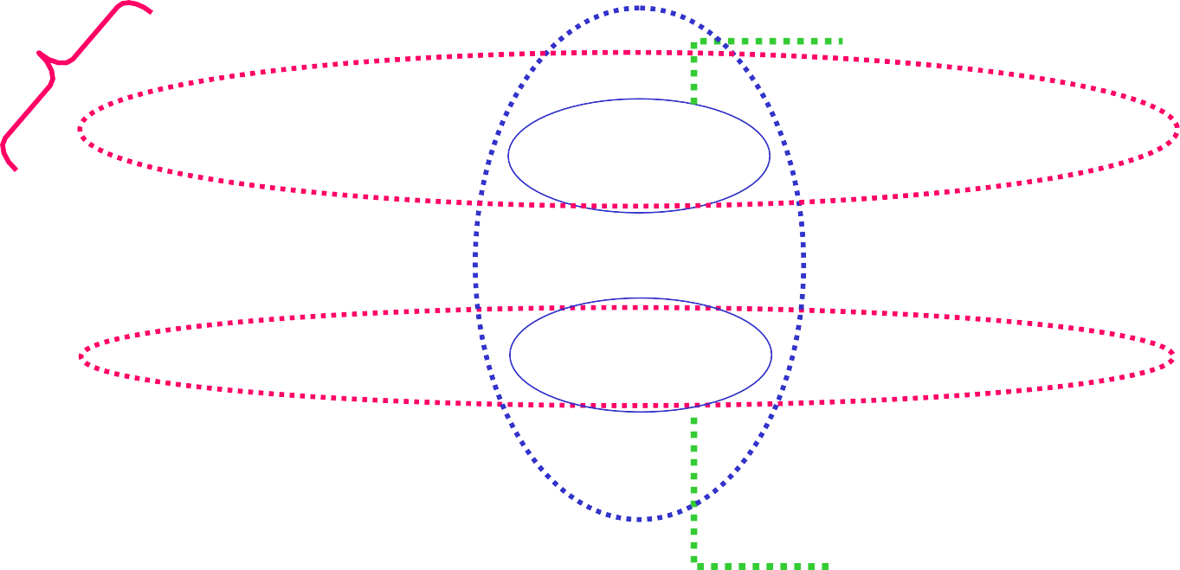
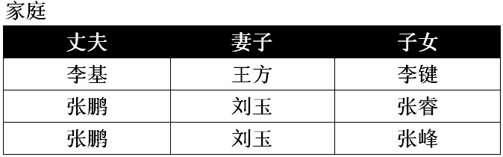
什么是关系?
(2)“表”的基本构成要素
如何严格地定义Table呢？
列/字段/属 性/数据项
列名
表/关系
标题/模式
行/元组/记录
列值

Slide 16
什么是关系?
(3)“表”的严格定义--关系?
首先定义“列”的取值范围“域(Domain)”
域(Domain)
一组值的集合，这组值具有相同的数据类型
如整数的集合、字符串的集合、全体学生的集合
再如, 由8位数字组成的数字串的集合，由0到100组成的整数集合
集合中元素的个数称为域的基数(Cardinality)
D₃＝儿童集合(CHILD)＝{李健，张睿，张峰} D₂＝女人集合(WOMAN)＝{王芳，刘玉}
D₁＝男人集合(MAN)＝{李基，张鹏}

Slide 17
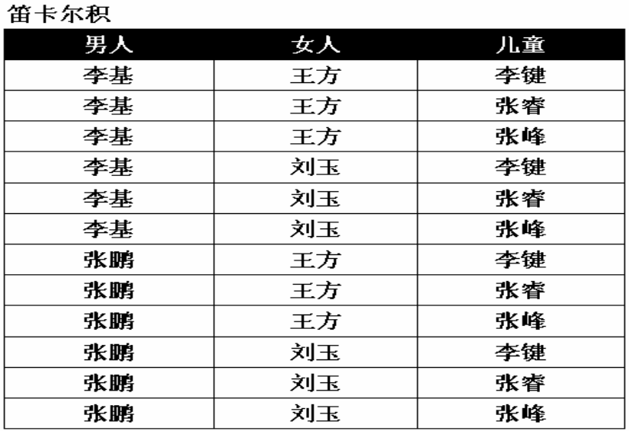
什么是关系?
(2)“表”的严格定义--关系?
再定义“元组”及所有可能组合成的元组：笛卡尔积
笛卡尔积(Cartesian Product)
一组域D₁ , D₂ ,…, D_{n}的笛卡尔积为:
D₁×D₂×…×D_{n} = { (d₁ , d₂ , … , d_{n}) | d_{i}∈D_{i} , i=1,…,n }
笛卡尔积的每个元素(d₁ , d₂ , … , d_{n})称作一个n-元组（n-tuple）
{ 李基， 张鹏 }
{ 王芳， 刘玉 }
D₁＝男人
{ 李健， 张睿， 张峰 }
D₃＝儿童
D₂＝女人

Slide 18

什么是关系?
(2)“表”的严格定义--关系?
元组(d₁ , d₂ , … , d_{n})的每一个值d_{i}叫做一个分量(component)
元组(d₁ , d₂ , … , d_{n})是从每一个域任取一个值所形成的一种组合，笛 卡尔积是所有这种可能组合的集合， 即：笛卡尔积是由n个域形成的所有 可能的n-元组的集合
若D_{i}的基数为m_{i}，则笛卡尔积的基数，即元组个数为
m₁×m₂×…×m_{n}
域名
域值

Slide 19

什么是关系?
(2)“表”的严格定义--关系?
由于笛卡尔积中的所有元组并不都是有意义的，因此…
关系(Relation)
一组域D₁ , D₂ ,…, D_{n}的笛卡尔积的子集
笛卡尔积中具有某一方面意义的那些元组被称作一个关系(Relation)
由于关系的不同列可能来自同一个域，为区分，需要为每一列起一个名
字，该名字即为属性名。
列名(属性名)
列值：来自域

Slide 20
什么是关系?
(2)“表”的严格定义--关系?
关系可用R(A₁:D₁ , A₂:D₂ , … , A_{n}:D_{n} )表示，可简记为R(A₁ , A₂ , … ,
A_{n} )，这种描述又被称为关系模式(Schema)或表标题(head)
R是关系的名字, A_{i} 是属性, D_{i} 是属性所对应的域, n是关系的度或目 (degree), 关系中元组的数目称为关系的基数(Cardinality)
例如下图的关系为一3目关系，描述为
家庭(丈夫:男人，妻子:女人, 子女:儿童)或家庭(丈夫，妻子, 子女)

Slide 21
什么是关系?
(2)“表”的严格定义--关系?
关系模式R(A₁:D₁ , A₂:D₂ , … , A_{n}:D_{n} ) 中属性向域的映象在很多DBMS 中一般直接说明为属性的类型、长度等
例如：
Student( S# char(8), Sname char(10), Ssex char(2), Sage integer, D# char(2), Sclass char(6) )
再如：
Course ( C# char(3), Cname char(12), Chours integer, Credit float(1), T# char(3) )
SC( S# char(8), C# char(3), Grade float(1) )

Slide 22
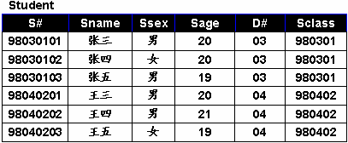
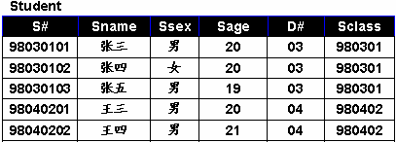
什么是关系?
(2)“表”的严格定义--关系?
关系模式与关系
同一关系模式下，可有很多的关系
关系模式是关系的结构, 关系是关系模式在某一时刻的数据
关系模式是稳定的；而关系是某一时刻的值，是随时间可能变化的
Student(S# char(8), Sname char(10), Ssex char(2), Sage integer, D# char(2), Sclass char(6))

Slide 23
什么是关系?
(2)“表”的严格定义--关系?
思维回顾
4.指出关系中的元组
关系中元组是有意义的组合
----笛卡尔积的子集
3.指出一个元组 及所有可能的元组
元组是值的一个组合；值域中值 的所有可能的组合----笛卡尔积
2. 值域(Domain)
1. 指出有多少列
说清楚每一列数据可能 的取值

Slide 24
什么是关系?
--关系的特性及相关的概念

Slide 25
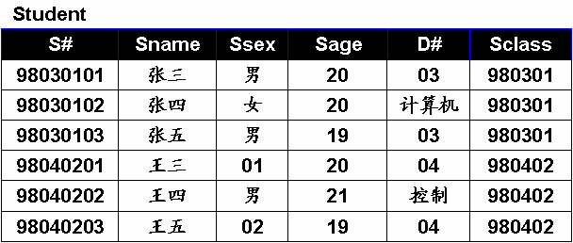
什么是关系? (3)关系的特性?
列是同质：即每一列中的分量来自同一域，是同一类型的数据
×
×
×
×
出现列不同质的现象

Slide 26
什么是关系? (3)关系的特性?
不同的列可来自同一个域，称其中的每一列为一个属性，不同的属性要给予 不同的属性名。
关系模式R(A₁:D₁ , A₂:D₂ , … , A_{n}:D_{n} )中，A_{i} (i = 1,…,n)必须是不同的, 而
D_{i}(i = 1,…,n) 可以是相同的
例，我们定义一个域为Person = 所有男人、女人和儿童的集合 = {李基，张 鹏，王芳，刘玉，李健，张睿，张峰}，则下述“家庭”关系的三个列将来自同 一个域Person, 因此需要不同的属性名“丈夫”“妻子”“子女”以示区分。

Slide 27
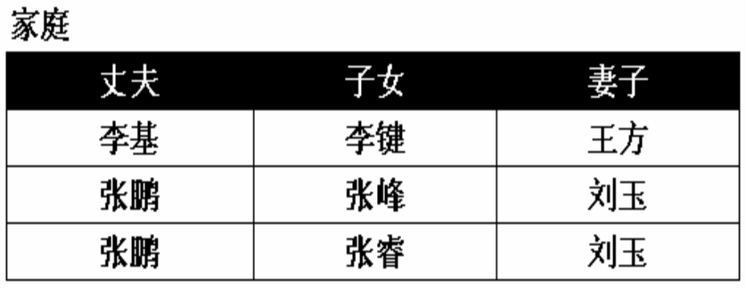
什么是关系? (3)关系的特性?
列位置互换性：区分哪一列是靠列名
行位置互换性：区分哪一行是靠某一或某几列的值(关键字/键字/码字)
关系是以内容(名字或值)来区分的，而不是属性在关系的位置来区分
如下面两个关系是完全相同的关系

Slide 28
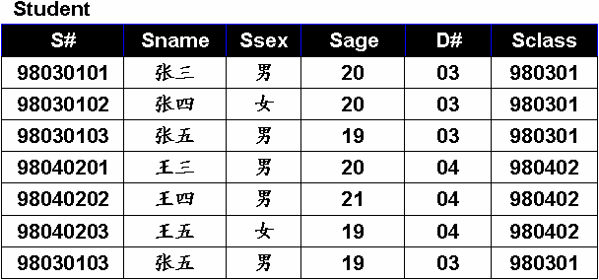
什么是关系? (3)关系的特性?
理论上，关系的任意两个元组不能完全相同。(集合的要求：集合内不能有 相同的两个元素)；现实应用中，表(Table)可能并不完全遵守此特性。
元组相同是指两个元组的每个分量都相同。
×
在同一个关系中存在相同的元组，去掉 其中的重复元组

Slide 29
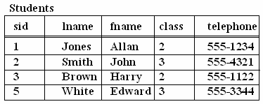
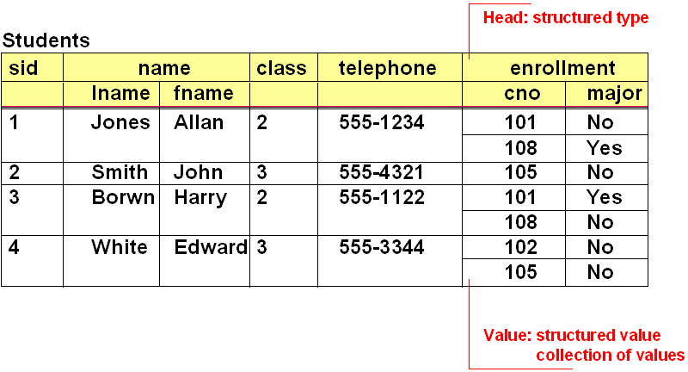
什么是关系? (3)关系的特性?
属性不可再分特性:又被称为关系第一范式
符合第一范式(Table)
不符合第一范式
(Not Table)

Slide 30
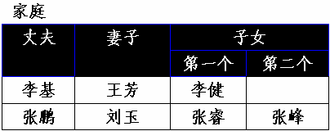
什么是关系? (3)关系的特性?
属性不可再分特性(续)
符合第一范式(Table)
不符合第一范式
(Not Table)

Slide 31
什么是关系?
(4)关系上的一些重要概念—候选码/候选键
候选码(Candidate Key)/候选键
关系中的一个属性组，其值能唯一标识一个元组，若从该属性组中去掉 任何一个属性，它就不具有这一性质了，这样的属性组称作候选码。
例如：“学生(S#, Sname, Sage, Sclass)”，S#就是一个候选码，在此 关系中，任何两个元组的S#是一定不同的，而这两个元组的Sname, Sage, Sclass都可能相同(同名、同龄、同班)，所以S#是候选码。
再如：“选课(S#, C#, Sname, Cname, Grade)”，(S#,C#)联合起来是一 个候选码

Slide 32
什么是关系?
(4)关系上的一些重要概念—候选码/候选键
有时，关系中有很多组候选码，例如：
学生(S#, Sname, Sage, Sclass, Saddress)
其中属性S#是候选码，属性组(Sname, Saddress)也是候选码(同名同地 址的两个同学是不存在的)
再如
Employee(EmpID, EmpName, Mobile)
每一雇员有唯一的EmpID, 没有两个雇员有相同的手机号Mobile, 则
EmpID是候选码，Mobile也是候选码

Slide 33
什么是关系?
(5)关系上的一些重要概念—主码/主键
主码(Primary Key)/主键
当有多个候选码时，可以选定一个作为主码。
DBMS以主码为主要线索管理关系中的各个元组。
例如可选定属性S#作为“学生”表的主码，也可以选定属性组(Sname, Saddress)作为“学生”表的主码。选定EmpID为Employee的主码。

Slide 34
什么是关系?
(6)关系上的一些重要概念—主属性与非主属性
主属性与非主属性
包含在任何一个候选码中的属性被称作主属性，而其他属性被称作非主属性
如 “选课”中的S# , C#为主属性，而Sname, Cname, Grade则为非
主属性；
最简单的，候选码只包含一个属性
最极端的，所有属性构成这个关系的候选码，称为全码(All-Key)。
比如：关系“教师授课”(T#,C#)中的候选码(T#,C#)就是全码。

Slide 35
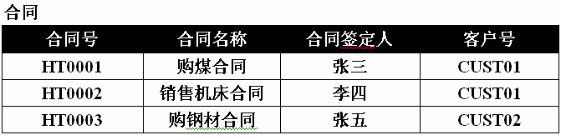
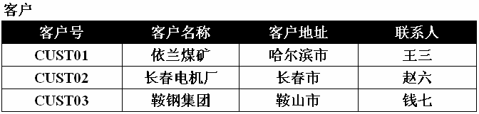
什么是关系?
(7)关系上的一些重要概念—外码/外键
外码(Foreign Key)/外键
关系R中的一个属性组，它不是R的候选码，但它与另一个关系S的候选 码相对应，则称这个属性组为R的外码或外键。
例如“合同”关系中的客户号不是候选码，但却是外码。因它与“客户”关 系中的候选码“客户号” 相对应。
两个关系通常是靠外码连接起来的。
主码
外码
主码

Slide 36
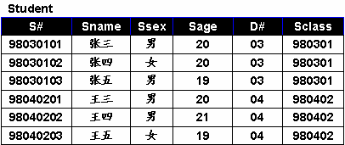
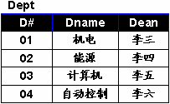
什么是关系?
(7)关系上的一些重要概念—外码/外键
外码
主码
主码

Slide 37
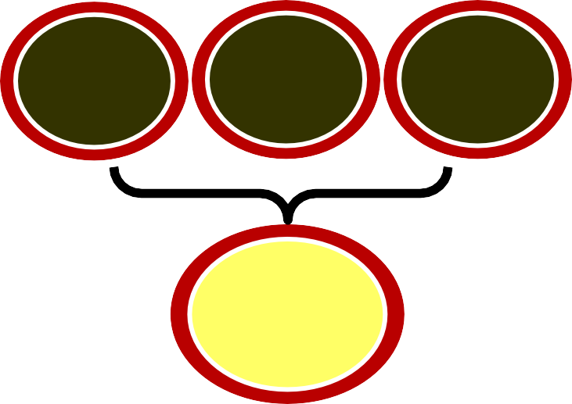
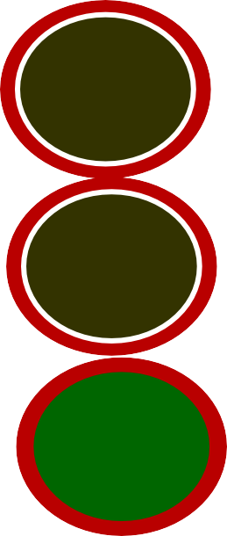
什么是关系? (8)小结
域和 域值
笛卡尔 积
元组
关系
表
关系
关系 模式
属性与 属性值
表 标题
列名与 列值
行/ 记录
元组
“度/目”
“基数”
“基数”
候选码
/主码
主属性与 非主属性
外码

Slide 38
关系模型中的完整性?

Slide 39
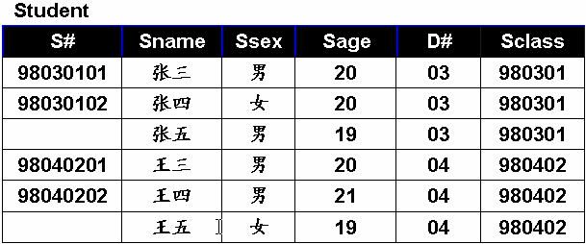
关系模型中的完整性? (1)实体完整性
实体完整性
关系的主码中的属性值不能为空值；
空值：不知道或无意义的值；
意义：关系中的元组对应到现实世界相互之间可区分的一个个个
体，这些个体是通过主码来唯一标识的；若主码为空，则出现不可标识 的个体，这是不容许的。
主码
×
×

Slide 40
关系模型中的完整性? (2)空值及其含义
空值的含义
空值：不知道、不存在或无意义的值；
在进行关系操作时，有时关系中的某属性值在当前是填不上的，比 如档案中有“生日不详”、“下落不明”、“日程尚待公布”等，这时就需要 空值来代表这种情况。关系模型中用‘?’表征
数据库中有了空值，会影响许多方面，如影响聚集函数运算的正确 性，不能参与算术、比较或逻辑运算等
例如：“3 + ?”结果是多少呢？ “3 * ?”结果是多少呢？ “? and
(A=A)”结果又是多少呢？
再例如，一个班有30名同学，如所有同学都有成绩，则可求出平均 成绩；如果有一个同学没有成绩，怎样参与平均成绩的计算呢，是当作 0，还是当作100呢？还是不考虑他呢？
有空值的时候是需要特殊处理的，要特别注意。

Slide 41
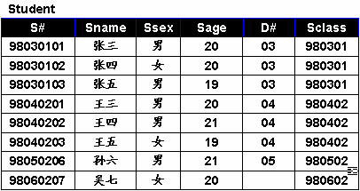
关系模型中的完整性? (3)参照完整性
参照完整性
如果关系R1的外码Fk与关系R2的主 码Pk相对应，则R1中的每一个元组的 Fk值或者等于R2 中某个元组的Pk 值， 或者为空值
意义：如果关系R1的某个元组t1参照 了关系R2的某个元组t2，则t2必须存在
例如关系Student在D#上的取值有两 种可能:
空值，表示该学生尚未分到任何系中
若非空值，则必须是Dept关系中某个 元组的D#值，表示该学生不可能分到一
个不存在的系中
R1----Student
外码Fk----D#
×
√
R2----Dept
主码Pk----D#

Slide 42
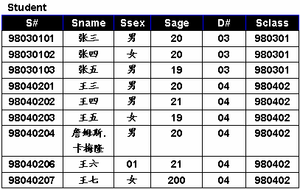
关系模型中的完整性? (4)用户自定义完整性
用户自定义完整性
用户针对具体的应用环境定义的完整性约束条件
如S#要求是10位整数，其中前四位为年度，当前年度与他们的 差必须在4以内
再如：
年龄在[12, 35]
之间
要求名字在5个 汉字字符之内
性别只能是
“男”或“女”
颠覆完整性
的示例

Slide 43
关 系 模 型 中 的 完 整 性 ? (5)DBMS对关系完整性的支持
DBMS对关系完整性的支持
实体完整性和参照完整性由DBMS系统自动支持
DBMS系统通常提供了如下机制：
它使用户可以自行定义有关的完整性约束条件
当有更新操作发生时，DBMS将自动按照完整性约束条件检验更新操 作的正确性，即是否符合用户自定义的完整性

Slide 44
回顾本讲学了什么?

Slide 45
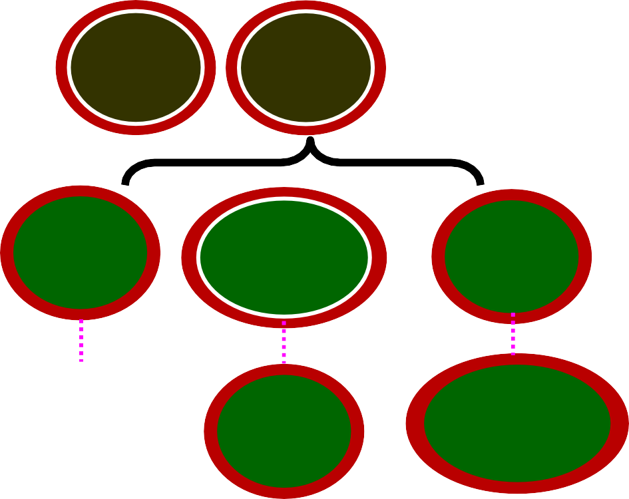
回顾本讲学习了什么?
关系 模型
“关系”
–-结构
关系 操作
关系操作
完整性
参照完 整性
实体 完整性
参照 完整性
实体 完整性
自定义 完整性
候选码
/主码
属性与属 性组合
外码

Slide 46
数据库系统之一
--基本知识与关系模型

Slide 47
关系模型之关系代数

Slide 48
本讲学习什么?
基本内容
关系代数之基本操作
关系代数之扩展操作
关系代数之组合与应用训练
关系代数之复杂扩展操作(选学)
重点与难点
关系代数基本操作：并、差、积、选择、投影、(更名)。
关系代数扩展操作：交、θ-连接、自然连接。
关系代数复杂扩展操作：除、外连接
书写关系代数的基本思维训练：“一个集合，施加一个操作得到一个集合，依次 施加关系代数操作，进而得到所需结果”“以集合为中心”

Slide 49
关系代数概述

Slide 50

关系代数概述
(1)关系代数运算的特点?
基于集合，提供了一系列的关系代数操作：并、差、笛卡尔积(广义积)、 选择、投影和更名等基本操作
以及交、 连接和关系除等扩展操作，是一种集合思维的操作语言。
关系代数操作以一个或多个关系为输入，结果是一个新的关系。
用对关系的运算来表达查询，需要指明所用操作, 具有一定的过程性。
是一种抽象的语言，是学习其他数据库语言，如SQL等的基础

Slide 51
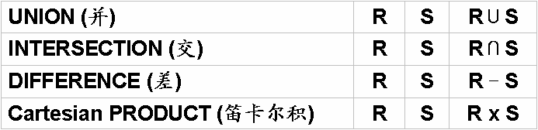
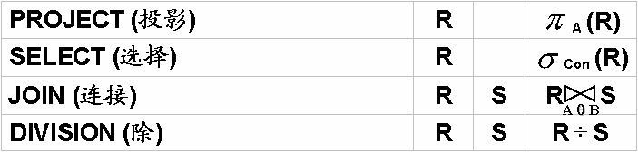
关系代数概述
(2)关系代数运算的基本操作?
关系代数操作：集合操作和纯关系操作
(1)集合操作
(2)纯关系操作

Slide 52
关系代数概述
(3)为什么要提出关系代数
复杂动作 = 基本动作的各种方式的组合
程 序 (A_{i} XOR B_{i}) XOR C_{i}
((A_{i} XOR B_{i}) AND C_{i}) OR (A_{i} AND B_{i})
……
基本动作
对基本动作的 抽象与控制
基 本 动 作
程序 执行 机构
“与”动作
“或”动作
“非”动作
AND OR NOT
解释这种组合, 并 按次序调用基本动 作予以执行
指令

Slide 53
关系代数概述
(3)为什么要提出关系代数
复杂动作 = 基本动作的各种方式的组合
程 序 (A_{i} XOR B_{i}) XOR C_{i}
SQL语言
……
对基本动作的 抽象与控制
((A XOR B ) AND C ) OR (A AND B )
Select Sname From Student, SC
Where Student.S# = SC.S# and SC.C# = ‘001’
i i i i i
基 本 动 作
基本动作
“与”动作 AND
“或”动作 OR
“非”动作 NOT 指 令
解释这种组合, 并 按次序调用基本动 作予以执行
程序 执行 机构
Order By Score DESC;
程序
∏Sname^{(σ}student.s#=sc.s#^{(Student × SC))}
复杂动作 = 基本动作的各种方式的组合
关系模型基本运算的各种组合
基本动作
基本动作
对基本动作的 抽象与控制
“并”动作
“差”动作
“积”动作
“选择”动作 σ
“投影”动作 ∏
∪
程序 执行 机构
−
×
指令
解释这种组合, 并 按次序调用基本动 作予以执行
关系模型 基本运算
数据库管 理系统

Slide 54
关系代数之基本操作

Slide 55
关系代数之基本操作
(0)关系代数运算的约束
某些关系代数操作，如并、差、交等，需满足“并相容性”
并相容性
❑ 参与运算的两个关系及其相关属性之间有一定的对应性、可比性或意义 关联性
❑ 定义：关系R与关系S存在相容性，当且仅当：
关系R和关系S的属性数目必须相同；
对于任意i，关系R的第i个属性的域必须和关系S的第i个属性的域相同 假设：R(A1, A2, … , An) , S(B1, B2, … ,Bm)
R和S满足并相容性：n = m 并且 Domain(Ai) = Domain(Bi)

Slide 56
关系代数之基本操作
(0)关系代数运算的约束
并相容性的示例
STUDENT(SID char(10), Sname char(8), Age char(3)) PROFESSOR(PID char(10), Pname char(8), Age char(3))
关系STUDENT与关系PROFESSOR是相容的，因为：
关系R和关系S的属性数目都是3
关系R的属性SID与关系S的属性PID的域都是char(10)
关系R的属性Sname与关系S的属性Sname的域都是char(8)
关系R的属性Age与关系S的属性Age的域都是char(3)

Slide 57
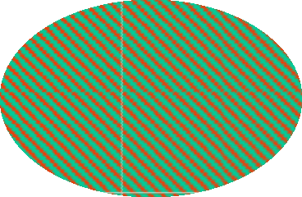

关系代数之基本操作
(1) “并”操作
并(Union)
定义：假设关系R和关系S是并相容的，则关系R与关系S的并运算结果也 是一个关系，记作：R ∪S, 它由或者出现在关系R中，或者出现在S中的元 组构成。
数学描述： R∪S ={ t | t∈R ∨ t∈S } ，其中t是元组
并运算是将两个关系的元组合并成一个关系，在合并时去掉重复的元组。
R ∪S 与 S ∪R 运算的结果是同一个关系
S
R
R∪S

Slide 58
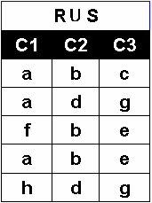
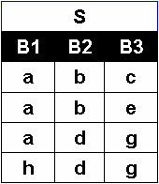
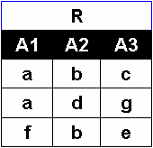
关系代数之基本操作
(1) “并”操作
并操作的示例一(抽象的)
假设R与S是并相容的两个关系，则R ∪ S是几个元组呢?

Slide 59
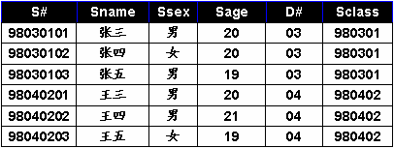
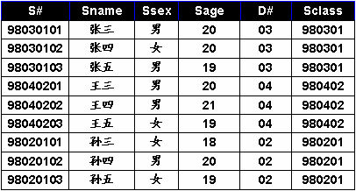
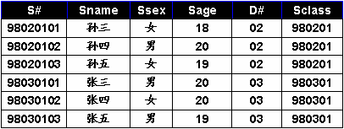
关系代数之基本操作
(1) “并”操作
并操作的示例二(语义的)
查询或者参加体育队或者参加文艺队所有学生的信息
R(参加体育队的学生)
R∪S(或者参加体育队或者文艺队的学生)
S(参加文艺队的学生)

Slide 60
关系代数之基本操作
(1) “并”操作
并操作的示例三(语义的)
若R为计算机学院的学生，S为材料学院的学生 则：R ∪S为两院所有的学生
若R为学过数据库课程的学生，S为学过自控理论课程的学生
则：R∪S为学过两门课之一的所有学生
汉语中的“或者…或者…”通常意义是并运算的要求。
首先要准确理解汉语的查询要求，然后再找到正确的操作
同学可举出更多的示例…

Slide 61
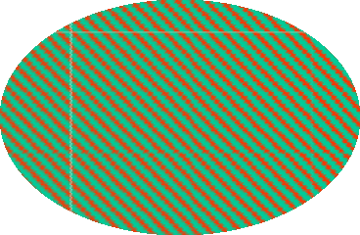


关系代数之基本操作
(2) “差”操作
差(Difference)
定义：假设关系R 和关系S是并相容的，则关系R 与关系S 的差运算结果 也是一个关系，记作：R − S, 它由出现在关系R中但不出现在关系S中的元 组构成。
数学描述： R − S ={ t | t∈R ∧ t∉ S } ，其中t是元组
R − S 与 S − R 是不同的
S S
R
R
R − S S − R

Slide 62
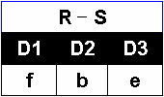
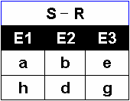
关系代数之基本操作
(2) “差”操作
差操作的示例一(抽象的)
假设R与S是并相容的两个关系，则R-S是? S-R是?

Slide 63


关系代数之基本操作
(2) “差”操作
差操作的示例二(语义的)
查询只参加体育队而未参加文艺队的学生信息
查询只参加文艺队而未参加体育队的学生信息
R(参加体育队的学生)
R－S(参加体育队而未参加文艺队的学生)
S(参加文艺队的学生)
S－R(参加文艺队而未参加体育队的学生)

Slide 64
关系代数之基本操作
(2) “差”操作
差操作的示例三(语义的)
若R为计算机学院的学生，S为四年级的学生，则：
R － S为 计算机学院非四年级的学生 S － R为 四年级非计算机学院的学生
若R为学过数据库课程的学生，S为学过自控理论课程的学生， 则:
R － S为 学过数据库课程但没学过自控理论课程的所有学生
汉语中的“是…但不含…”通常意义是差运算的要求。
首先要准确理解汉语的查询要求，然后再找到正确的操作
同学可举出更多的示例…

Slide 65
关系代数之基本操作
(3) “笛卡尔积”操作
广义笛卡尔积(Cartesian Product)
定义：关系R (<a₁ , a₂, …, a_{n} >) 与关系S(<b₁, b₂, …, b_{m} >) 的广义笛卡尔积 (简称广义积,或 积 或笛卡尔积) 运算结果也是一个关系，记作： R x S, 它由 关系R中的元组与关系S的元组进行所有可能的拼接(或串接)构成。
数学描述： R x S ={ <a₁ , a₂, …, a_{n}, b₁, b₂, …, b_{m}> |
<a₁ , a₂, …, a_{n} > ∈R ∧ <b₁, b₂, …, b_{m}> ∈S }

Slide 66
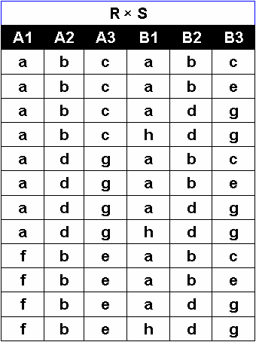
关系代数之基本操作
(3) “笛卡尔积”操作
广义积操作的示例一(抽象的)
关系R的元组数目是3，度数是3; 关系S 的元组数目是4, 度数是3; 则R x S的元组 数目是12, 度数是6 ?

Slide 67
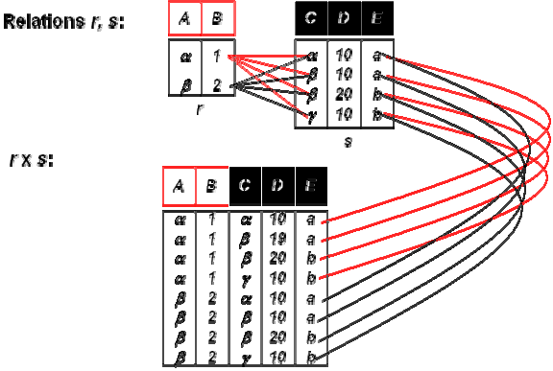
关系代数之基本操作
(3) “笛卡尔积”操作
再看一个示例 (抽象的)

Slide 68
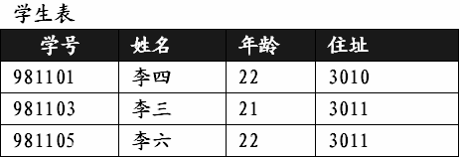
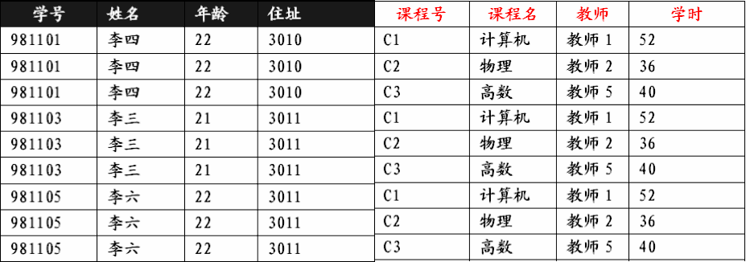
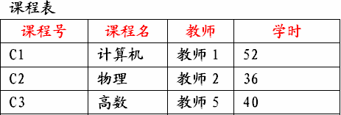
关系代数之基本操作
(3) “笛卡尔积”操作
广义积操作的示例二(语义的)
当一个检索涉及到多个表时(如学生表和课程表)，便需要将这些表串接或 拼接起来，然后才能检索，这时，就要使用广义笛卡尔积运算
是后面学习各种连接运算的基础

Slide 69
关系代数之基本操作
(3) “笛卡尔积”操作
R x S = S x R ： R x S为R中的每一个元组都和S中的所有元组进行串 接。 S x R为S中的每一个元组都和R中的所有元组进行串接。结果是相同 的。
两个关系R和S，它们的属性个数分别为n和m(R是n度关系，S是m度关系)
则笛卡尔积 R x S的属性个数 =
❑ n + m。即元组的前n个分量是R中元组的分量，后m个分量是S中元 组的分量(R x S是n+m度关系).
两个关系R和S，它们的元组个数分别为x和y(关系R的基数x, S的基数y),
则笛卡尔积R x S的元组个数 =
x × y。(R x S的基数是x × y).

Slide 70
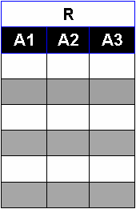
关系代数之基本操作
(4) “选择”操作
选择(Select)
定义：给定一个关系R, 同时给定一个选择的条件condition(简记con), 选 择运算结果也是一个关系，记作σ_{con}(R) , 它从关系R中选择出满足给定条件 condition的元组构成。
数学描述： σ_{con}(R)={t | t ∈ R ∧ con(t) = ‘真’} ，
❑ 设R(A₁ ,A₂ , … ,A_{n}), t是R的元组, t 的分量记 为t[A_{i}], 或简写为A_{i}
❑ 条件con由逻辑运算符连接比较表达式组成
❑ 逻辑运算符：∧，∨，¬ 或写为 and , or, not
❑ 比较表达式：X θ Y, 其中X, Y 是t的分量、常量或 简单函数, θ是比较运算符, θ ∈{ > , ≥ , < , ≤ , = , ≠}

Slide 71
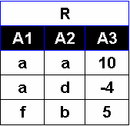
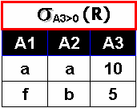
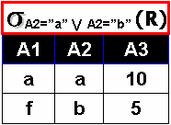
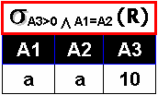
关系代数之基本操作
(4) “选择”操作
选择操作的示例一(抽象的)
选择A3值大于0的元组?
选择A2值为a或者b的元组?
选择A3大于0且A1等于A2的元组

Slide 72
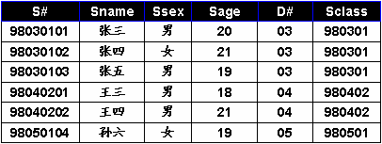



关系代数之基本操作
(4) “选择”操作
选择操作的示例二(语义的)
R(学生表)
查询所有男同学的信息
^{σ} Ssex =“男” ^{(R)}
查询所有年龄小于20同学的信息
^{σ} Sage<20 ^{(R)}
查询所有3系或5系的同学信息
^{σ} D#=“03” ν D#=“05” ^{(R)}

Slide 73


关系代数之基本操作
(4) “选择”操作
选择操作的示例三(语义的)
查询所有年龄大于20的3系同学的信息
^{σ} Sage>20 ∧D#=“03” ^{(R)}
R(学生表)
查询不在(年龄大于20的3系同学)要求 之内的所有其它同学的信息
^{σ} ¬(Sage>20 ∧D#=“03” ) ^{(R)}

Slide 74
关系代数之基本操作
(4) “选择”操作
选择操作的示例四(语义的)
选择操作从给定的关系中选出满足条件的行
条件的书写很重要，尤其是当不同运算符在一起时，要注意运算符的优先 次序，优先次序自高至低为{ 括弧；θ ；¬ ；∧ ；∨ }
例如:
Sage<20 ∨ Sage>18 ∧ D# = “03”
与
(Sage<20 ∨ Sage>18) ∧ D# = “03”
同学可举出更多的示例…

Slide 75

关系代数之基本操作
(5) “投影”操作
投影(Project)
定义：给定一个关系R, 投影运算结果也是一个关系，记作 Π_{A}(R) , 它从 关系R中选出属性包含在A中的列构成。
数学描述： Π_{Ai1, Ai2, … ,Aik}(R) = { <t[A_{i1}], t[A_{i2}],…,t[A_{ik}]> | t∈R }
❑ 设R(A₁ ,A₂ , … ,A_{n})
❑ { A_{i1}, A_{i2}, … ,A_{ik} } ⊆ { A₁ ,A₂ , … ,A_{n} }
❑ t[A_{i}]表示元组t中相应于属性A_{i}的分量
❑ 投影运算可以对原关系的列在投影后重新排列
投影操作从给定关系中选出某些列组成新的关系, 而 选择操作是从给定关系中选出某些行组成新的关系

Slide 76





关系代数之基本操作
(5) “投影”操作
投影操作的示例一(抽象的)
投影出A3列的元组?
投影出A3,A1两列的元组?
如果投影后有重复元组，则应去掉

Slide 77


关系代数之基本操作
(5) “投影”操作
投影操作的示例二(语义的)
查询所有学生的姓名和年龄
^{Π}Sname, Sage ^{(R)}
R(学生表)
查询所有学生的姓名及其所在的系
^{Π} Sname, D＃ ^{(R)}

Slide 78



关系代数之基本操作
(5) “投影”操作
投影与选择操作一起使用的示例(语义的)
查询所有在3系就读的且年龄大 于19的学生的学号和姓名
R(学生表)
(σ
Π
D#=“03”∧Sage>19
(R))
S#, Sname
查询所有在4系就读的且男同学 的学号和姓名
用户可以根据需要通过投影、选择操作 查询他所关心的数据信息。
^{Π} S#, Sname^{(σ} D#=“04”∧Ssex=‘男’ ^{(R))}

Slide 79

关系代数之基本操作
(6) 小结
关系 代数
“并” “差” “积”
选择 投影
关系代数的基本书写思路：
选出将用到的关系/表
做“积”运算
做选择运算保留所需的行/元组
做投影运算保留所需的列/属性

Slide 80
关系代数之扩展操作

Slide 81

关系代数之扩展操作
(1) “交”操作
交(Intersection)
定义：假设关系R和关系S是并相容的，则关系R与关系S的交运算结果也 是一个关系，记作：R ∩S, 它由同时出现在关系R和关系S中的元组构成。
数学描述： R∩S ={ t | t∈R ∧ t∈S } ，其中t是元组
R∩S 和 S∩R 运算的结果是同一个关系
交运算可以通过差运算来实现：
R ∩ S = R − (R − S) = S − (S − R)
R ∩ S = R − (R − S)
= R − R + S = S
= S − (S − R)
= S − S + R = R
S
R
R∩S
错在哪里呢?

Slide 82

关系代数之扩展操作
(1) “交”操作
交操作的示例一(抽象的)
假设R与S是并相容的两个关系，则R ∩ S?

Slide 83

关系代数之扩展操作
(1) “交”操作
交操作的示例二(语义的)
查询既参加体育队又参加文艺队的学生信息
R(参加体育队的学生)
R∩S(既参加体育队又参加文艺队的学生)
S(参加文艺队的学生)

Slide 84
关系代数之扩展操作
(1) “交”操作
交操作的示例三(语义的)
若R为年龄小于20岁的学生，S为计算机学院的学生， 则: R ∩ S为计算机学院并且年龄小于20岁的所有学生
若R为学过数据库课程的学生，S为学过自控理论课程的学生， 则:
R ∩ S为既学过数据库课程又学过自控理论课程的所有学生
汉语中的“既…又…”，“…, 并且…”通常意义是交运算的要求
首先要准确理解汉语的查询要求，然后再找到正确的操作
同学可举出更多的示例…

Slide 85



关系代数之扩展操作
(2) “θ-连接”操作
θ-连接(θ-Join, theta-Join)
投影与选择操作只是对单个关系(表)进行操作, 而实际应用中往往涉及多个表 之间的操作, 这就需要θ-连接操作
比如：查询数据结构成绩在90分以上的学生姓名(涉及Student, Course, SC)

Slide 86


关系代数之扩展操作
(2) “θ-连接”操作
定义：给定关系R和关系S, R与S的θ连接运算结果也是一个关系，记 作 ， 它由关系R和关系S的笛卡尔积中, 选取R中属性A与S中属性 B之间满足θ 条件的元组构成。
数学描述：
❑ 设R(A₁ ,A₂ , … ,A_{n}), A∈ { A₁ ,A₂ , … ,A_{n} }
❑ S(B₁ ,B₂ , … ,B_{m}), B∈ { B₁ ,B₂ , … ,B_{m} }
❑ t是关系R中的元组，s是关系S中的元组
❑ 属性A和属性B具有可比性
❑ θ是比较运算符, θ ∈{ > , ≥ , < , ≤ , = , ≠}
在实际应用中，θ-连接操作经常与投影、选择操作一起使用

Slide 87




关系代数之扩展操作
(2) “θ-连接”操作
θ-连接(θ-Join)操作的示例一(抽象的)

Slide 88


关系代数之扩展操作
(2) “θ-连接”操作
θ-连接操作的示例二(语义的)
员工表Worker(W#, Wname, Wsex, Wage, Degree) ,
职位限定表Position(Type, Limited_Degree)
竞聘的岗位必须由不低于其最低学历要求的人员担任，
1: 本科
2: 硕士
3: 博士
找出所有员工的姓名及其可能竞聘职位的名称
^{π}Wname, Type^{(worker}
position)
degree >= limited_degree

Slide 89



关系代数之扩展操作
(2) “θ-连接”操作
第一步：对两个表进行广义笛卡尔积
第二步：从广义笛卡尔积中选取出符合(degree >= limited_degree)条件 的元组
×
×
×
第三步：在(Wname, Type)上进行投影操作，得到最终的结果

Slide 90

关系代数之扩展操作
(2) “θ-连接”操作
θ-连接操作的示例三(续)
关系与自身的θ-连接
查询至少98030101号同学和98040202号同学学过的所有课程号
ρ _{SC1} (SC))
^{π}SC.C# ^{(σ}SC.S#=“98030101” ∧ SC1.S#=“98040202”^{(SC}
SC.C# = SC1.C#
注：上式ρ _{SC1} (SC)表更名操作，即将表SC更名为SC1，当一个表需要 和其自身进行连接运算时，通常要使用更名操作

Slide 91
关系代数之扩展操作
(2) “θ-连接”操作
特别注意：
虽然我们在讲解θ-连接操作时，使用笛卡尔积然后再进行选择来得到θ- 连接结果。这主要是方便大家理解。但当引入连接操作后，DBMS可直接进 行连接操作，而不必先形成笛卡尔积。

Slide 92


关系代数之扩展操作
(3) “等值-连接”操作
等值连接(Equi-Join)
定义：给定关系R和关系S, R与S的等值连接运算结果也是一个关系， 记作 ，它由关系R和关系S的笛卡尔积中选取R中属性A与S中属性 B上值相等的元组所构成。
数学描述：
当θ-连接中运算符为“＝”时，就是等值连接，等值连接是θ-连接的一个 特例；
广义积的元组组合并不是都有意义的，另广义积的元组组合数目也非常 庞大，因此采用θ-连接/等值连接运算可大幅度降低中间结果的保存量，提
高速度。

Slide 93

关系代数之扩展操作
(3) “等值-连接”操作
等值连接(Equi-Join)操作的示例一(抽象的)

Slide 94


关系代数之扩展操作
(3) “等值-连接”操作
等值连接(Equi-Join)操作的示例二(语义的)
员工表Worker(W#, Wname, Wsex, Wage, Honor_type) ,
获奖类别表Honor(Type, Title)
找出所有获奖员工姓名、年龄及其获奖的名称
^{π}Wname, Wage, Title^{(worker}
Honor)
Honor_type= Type
Type

Slide 95



关系代数之扩展操作
(3) “等值-连接”操作
第一步：对两个表进行广义笛卡尔积
第二步：从广义笛卡尔积中选取出符合(Honor_type=Type)条件 的元组
√
√
√
第三步：在(Wname, Wage, Title)上进行投影运算，得到最终结果

Slide 96


关系代数之扩展操作
(4) “自然连接”操作
自然连接(Natural-Join)
定义：给定关系R和关系S, R与S的自然连接运算结果也是一个关系，记作 ，它由关系R和关系S的笛卡尔积中选取相同属性组B上值相等的元组所 构成。
数学描述：
自然连接是一种特殊的等值连接
要求关系R和关系S必须有相同的属性组B(如R,S共有一个属性B₁,则B
是B₁ , 如R, S共有一组属性B₁, B₂, …, B_{n}，则B是这些共有的所有属性)
❑ R, S属性相同，值必须相等才能连接，即
R.B₁ = S.B₁ and R.B₂ = S.B₂ … and R.B_{n} = S.B_{n}才能连接
❑ 要在结果中去掉重复的属性列(因结果中R.B_{i} 始终是等于S.B_{i} 所以可只 保留一列即可)

Slide 97



关系代数之扩展操作
(4) “自然连接”操作
自然连接(Natural-Join)操作的示例一(抽象的)

Slide 98


关系代数之扩展操作
(4) “自然连接”操作
自然连接(Natural-Join)操作的示例二(语义的)
学生选课表SC(S#, C#, Score) ,
课程表Course (C#, Cname, Chours, Credit, T#)
查询所有学生选课的成绩(包括学号，课程名称，成绩)
^{π}S#, Cname, Score^{(SC}
Course)

Slide 99



关系代数之扩展操作
(4) “自然连接”操作
第一步：对两个表进行广义笛卡尔积
第二步：从广义笛卡尔积中选取在相同列(C#)上值相同的元组
√
√
√
第三步：去掉重复的列

Slide 100

关系代数之扩展操作
(4) “自然连接”操作
第四步：在(S#, Cname, Score)上进行投影操作，得到最终结果
提问：如果查询所有学生选课的成绩(包括学生姓名，课程名称，成绩)
^{π}Sname, Cname, Score^{(SC}
Course Student)

Slide 101

关系代数之扩展操作
(5) 小结
关系 代数
“交”
自然 连接
θ连接
等值 连接
“并” “差” “积”
选择 投影
关系代数的基本书写思路：
选出将用到的关系/表
做“积”运算(可用连接运算替换)
做选择运算保留所需的行/元组
做投影运算保留所需的列/属性

Slide 102
关系代数操作之组合与应用训练

Slide 103
关系代数操作之组合与应用训练
(1)集合操作思维训练
查询表达式 组合各种运算
查询学习课程号为002的学生学号和成绩
^{π}S#, Score⁽ σ C#=“002”⁽ SC ⁾ ⁾
查询学习课程号为001的学生学号、姓名
^{π}S#,Sname⁽σ C#=“001”^{(Student}
SC ))
查询学习课程名称为数据结构的学生学号、姓名和这门课程的成绩
Student
^{σ}Cname=“数据结构”^{(Student π}S#,Sname, Score^{(σ}Cname=“数据结构”^{(Student}
SC SC SC
Course Course) Course))

Slide 104
关系代数操作之组合与应用训练
(1)集合操作思维训练
查询表达式
注意连接与积的差别
查询学习课程号为001的学生学号、姓名
^{π}S#,Sname⁽σ C#=“001”^{(Student}
SC ))
^{π}S#,Sname⁽σ C#=“001” ∧ Student.S# = SC.S# ⁽Student
SC ) )
连接条件

Slide 105
关系代数操作之组合与应用训练
(2)注意有可能写错哟，虽然语法看起来是正确的，但语义是错误的
查询学习课程号为001或002的学生的学号
^{π}S#^{(σ}C#=“001” ν C#=“002”^{(SC))}
查询至少学习课程号为001和002的学生的学号
❑ 是否可写成如下形式呢？
^{π}S#^{(σ}C#=“001” ∧ C#=“002”^{(SC))}

Slide 106
关系代数操作之组合与应用训练
(2)注意有可能写错哟，虽然语法看起来是正确的，但语义是错误的
查询至少学习课程号为001和002的学生的学号
^{π}SC.S# ^{(σ}SC.C#=“001” ∧ SC1.C#=“002”^{(SC}
ρ _{SC1} (SC))
SC.S# = SC1.S#
请问：上式使用的是等值连接，换成自然连接，写成如下形式是否正确？
^{π}SC.S# ^{(σ} SC.C#=“001” ∧ SC1.C#=“002”^{(SC}
ρ _{SC1} (SC))

Slide 107
关系代数操作之组合与应用训练
(2)注意有可能写错哟，虽然语法看起来是正确的，但语义是错误的
前例我们也可以采用交运算来实现
^{π}S#^{(σ}C#=“001” ^{(SC)) ∩ π}S#^{(σ}C#=“002” ^{(SC))}
再举一个例子：查询不学习课程号为002的学生姓名和年龄
同学给出了如下的查询表达式, 这些表达式的结果是什么? 正确吗?
^{π}Sname, Sage ^{(σ}C# <>“002”
(S
SC))
SC))
^{π}Sname, Sage ^{(S − (σ}C#=“002” ^{(S}

Slide 108
关系代数操作之组合与应用训练
(3)要特别注意语义
再举一个例子：查询不学习课程号为002的学生姓名和年龄
^{π}Sname, Sage ^{(S) − π}Sname, Sage ^{(σ}C#=“002” ^{(S}
SC))

Slide 109
关系代数操作之组合与应用训练
(4)书写关系代数的思维…
书写关系代数表达式的基本思路
❑ 检索是否涉及多个表，如不涉及，则可直接采用并、差、交、选择 与投影，只要注意条件书写正确与否即可
❑ 如涉及多个表，则检查
能否使用自然连接，将多个表连接起来(多数情况是这样的)
如不能，能否使用等值或不等值连接(θ-连接)
还不能，则使用广义笛卡尔积，注意相关条件的书写
❑ 连接完后，可以继续使用选择、投影等运算，即所谓数据库的“选投 联”操作
^{π}Sname, Sage ^{(σ}C#=“002” ^{(S}
SC))

Slide 110
关系代数之复杂扩展操作

Slide 111



关系代数之复杂扩展操作
(1) “除”操作
除(Division)
除法运算经常用于求解“查询… 全部的/所有的…”问题
前提条件：给定关系R(A₁ ,A₂ , … ,A_{n})为n度关系，关系S(B₁ ,B₂ , … ,B_{m})为m
度关系 。如果可以进行关系R与关系S的除运算，当且仅当：属性集
{ B₁ ,B₂ , … , B_{m} }是属性集{ A₁ ,A₂ , … ,A_{n} }的真子集，即m < n。
定义：关系R 和关系S的除运算结果也是一个关系，记作R ÷ S，分两部 分来定义。
先定义R÷S结果的属性应有哪些？
设属性集{C₁,C₂, … ,C_{k} } = {A₁,A₂, … ,A_{n} } – {B₁,B₂, … ,B_{m} }, 则有k=n–m 则R÷S结果关系是一k度(n-m度)关系，由{C₁,C₂, … ,C_{k} }属性构成

Slide 112
关系代数之复杂扩展操作
(1) “除”操作
再定义R÷S的元组怎样形成？
再设关系R (<a₁, …, a_{n}>)和关系S (<b₁, …, b_{m} >), 那么R÷S结果关系为 元组 <c₁, …, c_{k}>的集合，元组 <c₁, …, c_{k}>满足下述条件：
它与S中每一个元组<b₁, …, b_{m} >组合形成的一个新元组都是R中的某一 个元组<a₁, …, a_{n}> 。(其中，a₁, …, a_{n} ,b₁, …, b_{m}, c₁, …, c_{k}分别是属性 A₁ , … ,A_{n},B₁ , … ,B_{m} C₁ , … ,C_{k} 的值)
数学描述： R ÷ S = { t | t ∈ ∏_{R-S}(R) ∧ ∀ u ∈ S ( tu ∈ R ) }
= ∏_{R-S} ( R ) - ∏_{R-S} ( ( ∏_{R-S} (R) × S ) - R )

Slide 113








关系代数之复杂扩展操作
(1) “除”操作
除(Division)操作的示例一(抽象的)
(3)
(1)
(2)
(4)

Slide 114





关系代数之复杂扩展操作
(1) “除”操作
除(Division)操作的示例一(抽象的)
(3)
R ÷ S = ∏_{R-S} ( R ) - ∏_{R-S} ( ( ∏_{R-S} (R) × S ) - R )

Slide 115



关系代数之复杂扩展操作
(1) “除”操作
除(Division)操作的示例二(语义的)
查询选修了全部课程的学生的学号
÷ π_{C#}(Course)
π_{S#, C#}(SC)
SC(学生选课表)
Course (课程表)
选修了全部课程的学生的学号

Slide 116
关系代数之复杂扩展操作
(1) “除”操作
除(Division)操作的示例三(语义的)
查询选修了学号98030201学生所学全部课程的同学的姓名
^{(π}S#, C#^{(SC)}÷^{π}C# ^{(σ}S#=“98030201”^{(SC))))}
^{π}Sname^{( S}

Slide 117
关系代数之复杂扩展操作
(1) “除”操作
除(Division)操作的示例三(语义的)
查询选修了学号98030201学生所学全部课程的同学的姓名
^{(π}S#, C#^{(SC)}÷^{π}C# ^{(σ}S#=“98030201”^{(SC))))}
^{π}Sname^{( S}
请问下述写法与上有何不同? 结果是否一样
^{(SC} ÷^{π}C# ^{(σ}S#=“98030201”^{(SC))))}
^{π}Sname^{( S}

Slide 118




关系代数之复杂扩展操作
(2) “外连接”操作
外连接(Outer-Join)
外连接问题的提出(示例)
Teacher(T#, Tname, Salary), Course(C#, Cname),
Teach(T#, C#)
请列出所有老师的有关信息，包括姓名，工资，所教课程等。
π T#, Tname, Salary, C#, CName ^{(Teacher}
Teach Course)
按上式连接的结果，003号教师的姓名和工资信息丢失了。因为在Teach表中没有和003号教师相匹 配的元组，元组003号教师(又称为失配元组)不能和其他表的元组形成连接元组。怎样保证使003号 教师信息仍旧出现在结果关系中呢？----这就需要外连接
＝

Slide 119

关系代数之复杂扩展操作
(2) “外连接”操作
定义：两个关系R与S进行连接时，如果关系R(或S)中的元组在S(或R)中找 不到相匹配的元组，则为了避免该元组信息丢失，从而将该元组与S(或R)中 假定存在的全为空值的元组形成连接，放置在结果关系中，这种连接称之为 外连接(Outer Join)。

Slide 120

关系代数之复杂扩展操作
(2) “外连接”操作
外连接 = 自然连接 (或θ连接) + 失配的元组(与全空元组形成的连接)
外连接的形式：左外连接、右外连接、全外连接
❑ 左外连接 = 自然连接(或θ连接) + 左侧表中失配的元组
❑ 右外连接 = 自然连接(或θ连接) + 右侧表中失配的元组
❑ 全外连接 = 自然连接(或θ连接) + 两侧表中失配的元组
左外连接(Left Outer Join)记为： ^{R}
右外连接(Right Outer Join)记为：R
全外连接(Full Outer Join)记为： R
S S S

Slide 121



关系代数之复杂扩展操作
(2) “外连接”操作
外连接操作示例
R
S
R
S

Slide 122


关系代数之复杂扩展操作
(2) “外连接”操作
外连接操作示例
R
S
R
S

Slide 123



关系代数之复杂扩展操作
(2) “外连接”操作
外连接(Outer-Join)操作的示例
前面问题例子的解决方案：查询所有老师的信息
π T#, Tname, Salary, C#, CName ^{(Teacher}
Teach
Course)
＝

Slide 124



关系代数之复杂扩展操作
(2) “外连接”操作
外连接(Outer-Join)操作示例
查询所有课程的信息
π T#, Tname, Salary, C#, CName ^{( Teacher}
Teach
Course)
＝

Slide 125



关系代数之复杂扩展操作
(2) “外连接”操作
外连接(Outer-Join)操作示例
查询所有老师和所有课程的信息
π T#, Tname, Salary, C#, CName ^{(Teacher}
Teach
Course)
＝

Slide 126
回顾本讲学了什么?

Slide 127

回顾本讲学习了什么?
关系 代数
“交”
自然 连接
θ连接
等值 连接
“并” “差” “积”
选择 投影
关系代数的基本书写思路：
选出将用到的关系/表
做“积”运算(可用连接运算替换)
做选择运算保留所需的行/元组
做投影运算保留所需的列/属性
“除”
“除”
外连接
外连接
左外 连接
右外 连接
全外 连接

Slide 128
回顾本讲学习了什么?
关系代数
Π _{列名, … , 列名}(σ _{检索条件} (表名1 × 表名2 × …))
^{π}S#,Sname, Score^{(σ}Cname=“数据结构” ∧ Student.S#=SC.S# ∧ Course.C#=SC.C#^{(Student×SC×Course))}
数据库语言SQL
Select From
列名 [[, 列名] … ]
表名1 [[, 表名2], …]
[ Where
检索条件 ] ;
语义：将From后面的所有表串接起来，检索出满足“检索条件”的元组，并 按给定的列名及顺序进行投影显示。
Select S#, Sname, Score
From Student, SC, Course
Where Cname=‘数据结构’and Student.S#=SC.S# and Course.C#=SC.C#;

Slide 129
回顾本讲学习了什么?
复杂动作 = 基本动作的各种方式的组合
程 序 (A_{i} XOR B_{i}) XOR C_{i}
SQL语言
……
对基本动作的 抽象与控制
((A XOR B ) AND C ) OR (A AND B )
Select Sname From Student, SC
Where Student.S# = SC.S# and SC.C# = ‘001’
i i i i i
基 本 动 作
基本动作
“与”动作 AND
“或”动作 OR
“非”动作 NOT 指 令
解释这种组合, 并 按次序调用基本动 作予以执行
程序 执行 机构
Order By Score DESC;
程序
∏Sname^{(σ}student.s#=sc.s#^{(Student × SC))}
复杂动作 = 基本动作的各种方式的组合
关系模型基本运算的各种组合
基本动作
基本动作
对基本动作的 抽象与控制
“并”动作
“差”动作
“积”动作
“选择”动作 σ
“投影”动作 ∏
∪
程序 执行 机构
−
×
指令
解释这种组合, 并 按次序调用基本动 作予以执行
关系模型 基本运算
数据库管 理系统

Slide 130
数据库系统之一
--基本知识与关系模型

Slide 131
关系模型之关系演算

Slide 132
本讲学习什么?
基本内容
关系演算之关系元组演算
关系演算之关系域演算
关系演算之安全性
关于三种关系运算的一些观点
重点与难点
关系元组演算公式的递归定义；关系域演算公式的递归定义
关系元组演算公式：与 ∧、或 ∨、非 ¬、存在量词 ∃、全称量词 ∀
用关系元组演算公式表达查询的思维训练
用QBE语言表达查询的思维训练
关系元组演算、域演算和关系代数在表达查询方面的思维差异

Slide 133
关系元组演算

Slide 134
关系元组演算
(1)概述
前面出现过关系演算形式
如，并运算定义中： R ∪ S = { r | r∈R ∨ r∈S }
再如，差运算定义中：R − S = { r | r∈R ∧ r ∉ S }
关系演算是以数理逻辑中的谓词演算为基础的
关系演算是描述关系运算的另一种思维方式
SQL语言是继承了关系代数和关系演算各自的优点所形成的
按照谓词变量的不同，可分为关系元组演算和关系域演算
关系元组演算是以元组变量作为谓词变量的基本对象
关系域演算是以域变量作为谓词变量的基本对象

Slide 135
关系元组演算
(2)关系元组演算公式的形式
关系元组演算公式的基本形式：
{ t | P(t) }
上式表示：所有使谓词 P 为真的元组 t 的集合
t 是元组变量
t ∈ r 表示元组 t 在关系 r 中
t [A] 表示元组 t 的分量，即 t 在属性 A 上的值
P 是与谓词逻辑相似的公式, P(t)表示以元组 t 为变量的公式
P(t)可以如下递归地进行定义

Slide 136
关系元组演算
(3)关系元组演算公式的完整定义
关系元组演算公式的基本形式：{ t | P(t) }
其中公式P(t)可以递归地进行构造：
三种形式的原子公式是公式
s ∈ R
s[A] θ c
s[A] θ u[B]
如果P是公式，那么¬ P也是公式
公式定义很 简单，理解 运用是关键
如果P1 , P2是公式，则P1 ∧ P2 , P1 ∨ P2 也是公式
如果P(t)是公式，R是关系，则∃(t∈R)(P(t))和∀(t∈R)(P(t)) 也是公式
需要时可加括弧
上述运算符的优先次序自高至低为：括弧；θ ；∃ ；∀ ；¬ ；∧ ；∨ ；
公式只限于以上形式

Slide 137
关系元组演算公式 之
原子公式及与、或、非之理解与运用

Slide 138

关系元组演算公式 之原子公式及与、或、非之理解与运用
(1)元组演算公式之原子公式
关系元组演算公式的基本形式：{ t | P(t) }
P(t)可以是如下三种形式之一的原子公式
t ∈ R
t 是关系 R 中的一个元组，例如： { t | t ∈ Student }
s[A] θ c
元组分量s[A]与常量 c 之间满足比较关系θ.
θ：比较运算符 <, <=, =, <>, >, >=
例如： { t | t∈R ∧ t [Sage ] <= 19 ∧ t [Sname ] = ‘张三’ }
t

Slide 139
关系元组演算公式 之原子公式及与、或、非之理解与运用
(1)元组演算公式之原子公式
❑ s[A] θ u[B]
s[A] 与 u[B] 为元组分量，A和B分别是某些关系的属性，他们之间满足 比较关系θ.
例如： { t | t∈Student ∧ ∃ (u ∈Student) ( t [Sage ] > u [Sage ] ) }
“检索出年龄不是最小的所有同学”
t
u

Slide 140



关系元组演算公式 之原子公式及与、或、非之理解与运用
(2)元组演算公式之与、或、非运算符
P(t)可以由公式加运算符∧ (与)、 ∨ (或)、 ¬(非)递归地构造
如果F是一个公式，则 ¬F 也是公式
如果F1、F2是公式，则 F1 ∧ F2, F1 ∨ F2也是公式

Slide 141
关系元组演算公式 之原子公式及与、或、非之理解与运用
(2)元组演算公式之与、或、非运算符
例如：检索出年龄小于20岁并且是男同学的所有学生。
{ t | t∈Student ∧ t[Sage ] < 20 ∧ t[Ssex] = ‘男’ }
再例如：检索出年龄小于20岁或者03系的所有男学生。
{ t | t∈Student ∧ ( t[Sage] < 20 ∨ t[D#] = ‘03’ ) ∧ t[Ssex] = ‘男’ }
在元组演算公式构造过程中，如果需要，可以使用括号，通过括号改变运 算的优先次序，即：括号内的运算优先计算
t

Slide 142
关系元组演算公式 之原子公式及与、或、非之理解与运用
(2)元组演算公式之与、或、非运算符
再例如：检索出不是03系的所有学生
{ t | t∈Student ∧ ¬ ( t[D# ] = ‘03’) }
再例如：检索不是(小于20岁的男同学)的所有同学
{ t | t∈Student ∧ ¬ ( t[Sage] < 20 ∧ t[Ssex] = ‘男’ ) }
t

Slide 143
关系元组演算公式 之原子公式及与、或、非之理解与运用
(3)注意运算符之次序及语义正确性
➢ P(t)运算符优先次序(括弧；θ ；∃ ；∀ ；¬ ；∧ ；∨ )示例
请注意下述语句的结果差异
{ t | t∈Student ∧ ( t[Sage] < 20 ∨ t[D#] = ‘03’ ∧ t[Ssex] = ‘男’ ) }
{ t | t∈Student ∧ (( t[Sage] < 20 ∨ t[D#] = ‘03’ ) ∧ t[Ssex] = ‘男’ )}
{ t | t∈Student ∧ ¬ ( t[Sage] < 20 ∧ t[Ssex] = ‘男’ ) }
{ t | t∈Student ∧ ¬ ( t[Sage] < 20 ∨ t[Ssex] = ‘男’ ) }

Slide 144
关系元组演算公式 之
存在量词与全称量词之理解与运用

Slide 145


关系元组演算公式 之存在量词与全称量词之理解与运用
(1)存在量词与全称量词公式
构造P(t)还有两个运算符： ∃ (存在)、 ∀ (任意)
如果F是一个公式，则 ∃ (t ∈ r) ( F(t) ) 也是公式
如果F是一个公式，则 ∀ (t ∈ r) ( F(t) )也是公式
运算符∃ 和∀，又称为量词，前者称“存在量词”，后者称“全称量词”
而被 ∃ 或 ∀ 限定的元组变量 t , 或者说，元组变量 t 前有存在量词或全称 量词，则该变量被称为“约束变量”，否则被称为“自由变量”。

Slide 146
关系元组演算公式 之存在量词与全称量词之理解与运用
(2)存在量词与全称量词公式之应用
例如： “检索出年龄不是最小的所有同学”
{ t | t∈Student ∧ ∃ (u ∈Student) ( t [Sage ] > u [Sage ] ) }
请大家写一下，在关系代数中，如何表达上面的查询需求？
^{π}Student.* ^{(σ}Student.Sage>S1.Sage^{(Student ×} ρ S1 ^{(Student))}
t
u

Slide 147

关系元组演算公式 之存在量词与全称量词之理解与运用
(2)存在量词与全称量词公式之应用
再例如：检索出课程都及格的所有同学
{ t | t∈Student ∧ ∀(u ∈SC ∧ t[S#] = u[S#]) (u[Score]>=60 ) }
用关系代数，如何书写上面例子？
请注意上式写成下面的公式会表达什么意思？
{ t | t∈Student ∧ ∀(u ∈SC) ( t[S#] = u[S#] ∧ u[Score]>=60 ) }
t
u

Slide 148

关系元组演算公式 之存在量词与全称量词之理解与运用
(2)存在量词与全称量词公式之应用
例如：检索计算机系的所有同学
{ t | t∈Student ∧∃(u∈Dept)(t[D#] = u[D#] ∧ u[Dname]=‘计算机’) }
例如：检索出比张三年龄小的所有同学？
{ t | t∈Student ∧ ∃(w∈Student) ( w[Sname] = ‘张三’
∧ t[Sage] < w[Sage] ) }
w
u
t

Slide 149

关系元组演算公式 之存在量词与全称量词之理解与运用
(2)存在量词与全称量词公式之应用
例如：检索学过所有课程的同学
{ t | t∈Student ∧∀(u∈Course)( ∃ (s ∈SC)
(s[S#] = t[S#] ∧ u[C#] = s[C#]) ) }
u
t
s

Slide 150
关系元组演算公式 之存在量词与全称量词之理解与运用
(2)存在量词与全称量词公式之应用
例如：检索所有同学所有课程全都及格的系
{ t | t∈Dept ∧∀(s∈Student ∧ s[D#] = t[D#])
(∀(u ∈SC ∧ s[S#] = u[S#]) ( u[Score] >=60)) }
s
u
t

Slide 151
关系元组演算之应用训练
语义正确性与等价性变换训练

Slide 152
关系元组演算之应用训练语义正确性与等价性变换训练
(1)元组演算的等价性变换
{ t | P(t) }
P(t)公式，如谓词演算一样，也有一系列演算的等价性
例如： θ 与¬ 的等价性( 符号⇔表示等价于 )
¬(α | = β ) | ⇔ | α <> β
¬(α | > β ) | ⇔ | α <= β | ⇔ | α < β ∨ α = | β
¬(α | < β ) | ⇔ | α >= β | ⇔ | α > β ∨ α = | β
¬(α | >= β ) | ⇔ | α < β
¬(α | <= β ) | ⇔ | α > β
¬(α | <> β ) | ⇔ | α = β
等价性示例：
{ t | t∈Student ∧ ¬ ( t[D# ] = ‘03’) }
等价于
{ t | t∈Student ∧ t[D# ] <> ‘03’ }

Slide 153
关系元组演算之应用训练语义正确性与等价性变换训练
(1)元组演算的等价性变换
再例如 ∧ 、∨与¬ 运算之间的等价性
P1 ∧ P2 ⇔ ¬ (¬ P1 ∨ ¬ P2)
n个否定的或操作的再否定，便是n个肯定的与操作 P1 ∨ P2 ⇔ ¬(¬ P1 ∧ ¬ P2)
n个否定的与操作的再否定，便是n个肯定的或操作
等价性示例：
“或者学过001课程或者学过002课程”
{ u | u∈SC ∧ (u[C#] = ‘001’ ∨ u[C#] = ‘002’) }
等价于“去掉既未学过001课程又未学过002课程的，所有人” 但下式是否正确呢?
{ u | u∈SC ∧ ¬( u[C#] <> ‘001’ ∧ u[C#] <> ‘002’ ) }
u

Slide 154
关系元组演算之应用训练语义正确性与等价性变换训练
(1)元组演算的等价性变换
等价性再示例：
“既年龄小于20岁又是男性的所有学生”
{ s | s∈Student ∧ (s[Sage] < 20 ∧ s[Ssex] = ‘男’) }
等价于“去掉：或者年龄大于等于20岁，或者不是男性的，所有人”
{ s | s∈Student ∧ ¬( s[Sage] >= 20 ∨ s[Ssex] <> ‘男’ ) }
s

Slide 155
关系元组演算之应用训练语义正确性与等价性变换训练
(1)元组演算的等价性变换
例如∀ 、 ∃与¬ 运算之间的等价性
∀(t∈R)(P(t)) ⇔ ¬( ∃(t ∈ R)(¬ P(t)) )
∃ (t∈R)(P(t)) ⇔ ¬(∀(t ∈ R)(¬ P(t)) )
等价性示例：
“既学过001课程又学过002课程的学生”
{ t | t ∈Student ∧ ∃(s ∈ SC ∧ u ∈ SC ∧ s[S#] = t[S#] ∧ u[S#] = t[S#] ) ( s[C#] = ‘001’ ∧ u[C#]=‘002’ ) }
或者写成
{ t | t ∈Student ∧ ∃(s ∈ SC ∧ u ∈ SC) ( s[S#] = t[S#] ∧ u[S#] = t[S#] ∧ s[C#] = ‘001’ ∧ u[C#]=‘002’ ) }
等价于“去掉：或者未学过001课程，或者未学过002课程的所有人”
{ t | t ∈Student ∧ ¬ ( ∀(s ∈ SC ∧ s[S#] = t[S#] )( s[C#] <> ‘001’ )
∨ ∀(s ∈ SC ∧ s[S#] = t[S#] )( s[C#] <> ‘002’ ) ) }

Slide 156
关系元组演算之应用训练
四个最复杂的例子

Slide 157
关系元组演算之应用训练四个最复杂的例子
(1)“全都学过”
元组演算公式与关系代数对比应用的例子
已知：学生关系：Student(S#, Sname, Sage, Ssex, Sclass) 课程关系：Course(C#, Cname, Chours, Credit, Tname) 选课关系：SC(S#, C#, Score)
求学过李明老师讲授所有课程的学生姓名(全都学过)
πSname(πSname, C# (Student
SC Course ) ÷ π_{C#}(σ_{Tname=‘李明’}(Course)))
{ t[Sname] | t∈Student ∧ ∀(u∈Course ∧ u[Tname]=‘李明’) (∃(w∈SC)(w[S#]=t[S#] ∧ w[C#]=u[C#] )) }

Slide 158
关系元组演算之应用训练四个最复杂的例子
(2)“全没学过”
元组演算公式与关系代数对比应用的例子
已知：
学生关系：Student(S#, Sname, Sage, Ssex, Sclass)
课程关系：Course(C#, Cname, Chours, Credit, Tname)
选课关系：SC(S#, C#, Score)
求没学过李明老师讲授任一门课程的学生姓名(全没学过)
π_{Sname}(Student) − π_{Sname}(σ_{Tname=‘李明’}(Student SC Course))
{ t[Sname] | t∈Student ∧ ∀(u∈Course ∧ u[Tname]=‘李明’) (¬ ∃(w∈SC)(w[S#]=t[S#] ∧ w[C#]=u[C#] )) }

Slide 159
关系元组演算之应用训练四个最复杂的例子
(3)“至少有一学过”
元组演算公式与关系代数对比应用的例子
已知：
学生关系：Student(S#, Sname, Sage, Ssex, Sclass)
课程关系：Course(C#, Cname, Chours, Credit, Tname)
选课关系：SC(S#, C#, Score)
求至少学过一门李明老师讲授课程的学生姓名(至少学过一门)
π_{Sname}(σ_{Tname=‘李明’}(Student SC Course))
{ t[Sname] | t∈Student ∧ ∃(u∈Course) ∃(w∈SC)( u[Tname]=‘李明’
∧ w[S#]=t[S#] ∧ w[C#]=u[C#] ) }

Slide 160
关系元组演算之应用训练四个最复杂的例子
(4)“至少有一没学过”
元组演算公式与关系代数对比应用的例子
已知：
学生关系：Student(S#, Sname, Sage, Ssex, Sclass)
课程关系：Course(C#, Cname, Chours, Credit, Tname)
选课关系：SC(S#, C#, Score)
求至少有一门李明老师讲授课程没有学过的学生姓名(至少有一门没学过)
π_{Sname}(Student)
– πSname(πSname,C#(Student
SC Course)÷ π_{C#} (σ_{Tname=‘李明’}(C)))
{ t[Sname] | t∈Student ∧ ∃(u∈Course ∧ u[Tname]=‘李明’)
(¬ ∃(w∈SC) ∧ w[S#]=t[S#] ∧ w[C#]=u[C#] ) }

Slide 161
关系元组演算之应用训练
将关系代数转换为元组演算

Slide 162
关系元组演算之应用训练将关系代数转换为元组演算
(1)元组演算公式与关系代数的等价性
用元组演算公式实现关系代数
关系代数有五种基本操作：并、差、广义积、选择、投影操作，还有： 交、θ-连接操作。
并运算：R ∪ S = { t | t∈R ∨ t∈S }
差运算：R − S = { t | t∈R ∧ ¬ t∈S }
交运算：R ∩ S = { t | t∈R ∧ t∈S }
广义笛卡尔积
R(A) × S(B) = { t | ∃(u∈R)∃(s∈S)(t[A] = u[A] ∧ t[B] = s[B])}
选择运算： σ_{con}(R) = { t | t∈R ∧ F(con) }
投影运算： π_{A}( R ) = { t[A] | t∈R }

Slide 163
关系元组演算之应用训练将关系代数转换为元组演算
(2)元组演算公式总结
关系元组演算公式的基本形式：{ t | P(t) }
其中公式P(t)的构造：
三种形式的原子公式是公式
s ∈ R； s[A] θ c； s[A] θ u[B]
如果P是公式，那么¬ P也是公式
如果P1 , P2是公式，则P1 ∧ P2 , P1 ∨ P2 也是公式
如果P(t)是公式，R是关系，则∃(t∈R)(P(t))和∀(t∈R)(P(t)) 也是公式
需要时可加括弧。
上述运算符的优先次序自高至低为：括弧；θ ；∃ ；∀ ；¬ ；∧ ；∨ ；
公式只限于以上形式
用递归定义公式，组合、递归地构造公式
一种用逻辑表达查询的思维
以元组为基本单位进行循环，先找到元组，再找到元组分量，进行谓词判断；
元组演算与关系代数可以相互转换(有前提，后面介绍)

Slide 164
关系域演算

Slide 165
关系域演算
(1)关系域演算公式
关系域演算公式的基本形式： { < x₁ , x₂ , … , x_{n} > | P ( x₁ , x₂ , … , x_{n} ) }
其中， x_{i} 代表域变量或常量， P为以x_{i}为变量的公式。 公式P可以递归地进行构造：
三种形式的原子公式是公式
< x₁ , x₂ , … , x_{n} > ∈ R。 其中x_{i} 代表域变量或常量, 表示由域变
量构成的< x₁ , x₂ , … , x_{n} >是属于关系R的
x θ c。 其中，域变量x与常量c之间满足比较关系θ 。θ：比较运算 符 <, <=, =, <>, >, >=
x θ y。其中，域变量x与域变量y之间满足比较关系θ
如果P是公式，那么¬ P也是公式
如果P1 , P2是公式，则P1 ∧ P2 , P1 ∨ P2 也是公式
如果P是公式， x是域变量，则∃(x)(P(x))和∀(x)(P(x)) 也是公式
需要时可加括弧
上述运算符的优先次序自高至低为：括弧；θ ；∃ ；∀ ；¬ ；∧ ；∨ ；
公式只限于以上形式

Slide 166
关系域演算
(2)关系域演算公式构造示例
例如：检索出不是03系的所有学生
{ <a,b,c,d,e,f> | <a,b,c,d,e,f>∈Student ∧ e<>’03’ }
例如：检索不是(小于20岁的男同学)的所有同学的姓名
{ <b> | ∃a,c,d,e,f (<a,b,c,d,e,f>∈Student ∧ ¬ ( d < 20 ∧ c = ‘男’ )) }
例如：检索成绩不及格的同学姓名、课程及其成绩
{ <b,h,m> |∃a,c,d,e,f,g,I,j,k (<a,b,c,d,e,f>∈Student ∧ (g,h,I,j,k) ∈Course ∧
(a,g,m) ∈SC ∧ m<60 ) }
a g m
a b c d e f
g h i j k

Slide 167

关系域演算
(3)关系域演算与关系元组演算的比较
元组演算的基本形式： { t | P(t) }
域演算的基本形式：
{ < x₁ , x₂ , … , x_{n} > | P ( x₁ , x₂ , … , x_{n} ) }
元组演算是以元组为变量，以元组为基本处理单位，先找到元组，然后再 找到元组分量，进行谓词判断；
域演算是以域变量为基本处理单位，先有域变量，然后再判断由这些域变 量组成的元组是否存在或是否满足谓词判断。
公式的运算符(∧ (与)、 ∨ (或)、 ¬(非)、 ∀ (全称量词)和∃(存在量词))是相 同的，只是其中的变量不同
元组演算和域演算可以等价互换。

Slide 168
基于关系域演算的QBE语言

Slide 169

基于关系域演算的QBE语言
(1)关系域演算语言QBE
域演算语言QBE
QBE: Query By Example
1975年由M. M. Zloof提出，1978年在IBM370上实现
特点：操作独特，基于屏幕表格的查询语言，不用书写复杂的公式，只 需将条件填在表格中即可
是一种高度非过程化的查询语言
特别适合于终端用户的使用

Slide 170

基于关系域演算的QBE语言
(2)QBE的基本形式
QBE操作框架由四个部分构成
关系名区：用于书写欲待查询的关系名
属性名区：用于显示对应关系名区关系的所有属性名
操作命令区：用于书写查询操作的命令
查询条件区：用于书写查询条件
关系名
属性名
操作命令
查询条件

Slide 171

基于关系域演算的QBE语言
(3)QBE的操作命令
QBE的操作命令
Print 或 P.
Delete或D.
Insert或I.
---- 显示输出操作
---- 删除操作
---- 插入操作
Update或U. ---- 更新操作
示例，如下图表示, 向Student表中插入两个元组
<98030105, 刘二, Male, 35, 03, 980301>
<98030106, 刘三, Male, 32, 03, 980301>

Slide 172

基于关系域演算的QBE语言
(3)QBE的操作命令
再示例，如下图表示, 将Student表中如下的两个元组删除掉
<98030105, 刘二, Male, 35, 03, 980301>
<98030106, 刘三, Male, 32, 03, 980301>

Slide 173

基于关系域演算的QBE语言
(4)QBE的简单条件书写
QBE的查询条件----简单条件
QBE查询条件可以直接在查询条件区中书写，形式为 θ 参量
❑ θ 可以是<, >, >=, <=, =, <>; 如省略θ ，则默认为 =
θ 参量中的参量可以是常量，直接书写；
例如：找出年龄小于17岁的所有同学

Slide 174

基于关系域演算的QBE语言
(4)QBE的简单条件书写
QBE的查询条件----不同属性上的与条件
QBE不同属性上的与条件可以写在同一行中
例如：找出年龄小于17岁的所有女同学
同一行中各个条件之间是“∧”关系(与), 如上图，可写为域演算公式：
{ <a,b,c,d,e,f> | <a,b,c,d,e,f> ∈Student ∧ c =‘Female’ ∧ d <17 }

Slide 175

基于关系域演算的QBE语言
(5)QBE的复杂条件书写与示例元素
QBE的查询条件----示例元素与投影
条件 θ 参量中的参量也可以是域变量，用任何一个值(不必是结果中 的值)带有下划线表示，被称为示例元素. 示例元素下划线上面的值不 起作用，被当作域变量名称来对待，只用于占位或是连接条件。不带下 划线的则是构成实际条件一部分的值。
例如：找出年龄小于17岁的所有女同学的姓名
当不是显示所有内容时，可在条件区对应要显示的列下面书写显示输 出命令(即投影运算), 如上例输出姓名 P.x, 你可以任意写一个名字，如 P.张三都是一样的, 他们是示例元素不是条件

Slide 176


基于关系域演算的QBE语言
(5)QBE的复杂条件书写与示例元素
QBE的查询条件----用示例元素实现‘与’运算和‘或’运算
当书写 ∨ 条件(或运算)时，可以采用在多行书写，然后在打印命令后使用不 同的示例元素来表征，如下图, 一行写为P.X, 一行使用P.Y。
例如：找出年龄小于17岁或者年龄大于20岁的所有同学的姓名
如果一批 ∧ 条件分多行书写，则相互存在∧关系的行要采用相同的示例元素
例如：表示找出年龄大于17并且年龄小于等于20的同学姓名

Slide 177


基于关系域演算的QBE语言
(5)QBE的复杂条件书写与示例元素
QBE的查询条件----相当于括号的条件表示
也可以将∧、 ∨和¬ 条件写在操作命令区，如下所示。
当∧ 、∨和 ¬运算符写在操作区时，是对整行条件而言，相当于将该 行条件放在括号中一样
如上例，表达的是：(年龄<17 并且 是男的) 或者 (年龄>20 并且是 女的)

Slide 178

基于关系域演算的QBE语言
(5)QBE的复杂条件书写与示例元素
QBE的查询条件----用示例元素实现多个表的连接
当检索涉及多个表时，可利用同一连接条件使用相同的示例元素， 来实现多个表的连接.
例如：李明老师教过的所有学生

Slide 179
基于关系域演算的QBE语言
之应用训练

Slide 180

基于关系域演算的QBE语言之应用训练
(1)用QBE进行“查询”的构造
例如：查询计算机系年龄大于19岁的男同学的姓名

Slide 181

基于关系域演算的QBE语言之应用训练
(1)用QBE进行“查询”的构造
例如：查询计算机系或者年龄大于19岁或者是男同学的姓名

Slide 182


基于关系域演算的QBE语言之应用训练
(1)用QBE进行“查询”的构造
例如：查询既选修了001号课程又选修了002号课程的学生的学号
再例如：找出比男同学张三年龄大的所有男同学的姓名

Slide 183


基于关系域演算的QBE语言之应用训练
(1)用QBE进行“查询”的构造
例如：将张三同学的年龄更新为19岁
再例如：将每位同学的年龄增加1岁

Slide 184

基于关系域演算的QBE语言之应用训练
(1)用QBE进行“查询”的构造
例如：找出成绩不及格同学的姓名及不及格的课程和分数

Slide 185

基于关系域演算的QBE语言之应用训练
(2)用QBE实现关系代数
关系代数的并、差、乘积、选择和投影运算可以用QBE来实现
T = R U S

Slide 186

基于关系域演算的QBE语言之应用训练
(2)用QBE实现关系代数
关系代数的并、差、乘积、选择和投影运算可以用QBE来实现
T = R – S

Slide 187

基于关系域演算的QBE语言之应用训练
(2)用QBE实现关系代数
关系代数的并、差、乘积、选择和投影运算可以用QBE来实现
T = R × S

Slide 188

基于关系域演算的QBE语言之应用训练
(2)用QBE实现关系代数
关系代数的并、差、乘积、选择和投影运算可以用QBE来实现
^{T = π}i1,i2,…,im^{(R)}
其中RAij 是某一个RAk

Slide 189

基于关系域演算的QBE语言之应用训练
(2)用QBE实现关系代数
关系代数的并、差、乘积、选择和投影运算可以用QBE来实现
T = σ_{F}(R)
其中Condition Box中表示选择运算中的F公式(详细转换略)

Slide 190
关系演算的安全性

Slide 191
关系演算的安全性
(1)什么是关系运算的安全性?
关系运算的安全性
“不产生无限关系和无穷验证的运算被称为是安全的”
关系代数是一种集合运算，是安全的
集合本身是有限的，有限元素集合的有限次运算仍旧是有限的。
关系演算不一定是安全的
例如：{ t | ¬(R(t)) }, { t | R(t) ∨ t[2]>3 }可能表示无限关系
R(t)是有限的，但不在R(t)中的元素就可能是无限的，后例中的t[2]>3是 无限的。
再例如：(∃u)(ω(u)), (∀u)(ω(u))可能导致无穷验证
前者被称为“假验证”，即验证所有元素是否都使得ω(u)为false；后者被 称为“真验证”，即验证所有元素是否都使得ω(u)为true。检验所有元素就 可能造成无穷。

Slide 192
关系演算的安全性
(2)关系演算的约束?
需要对关系演算施加约束条件，即任何公式都在一个集合范围 内操作，而不是无限范围内操作，才能保证其安全性。
安全约束有限集合DOM
DOM(ψ)是一个有限集合，其中的每个符号要么是ψ中明显出现的符号，要 么是出现在ψ中的某个关系R的某元组的分量。
DOM主要用于约束ψ中一些谓词的计算范围，它不必是最小集合。

Slide 193
关系演算的安全性
(3)安全元组演算表达式?
安全元组演算表达式
满足下面三个条件的元组演算表达式{ t|ψ(t) }称为安全表达式。
只要t满足ψ，t的每个分量就是DOM(ψ)的一个成员。
{ t | ψ(t) }中t的取值只能是DOM中的值，有限的。
对于ψ中形如(∃u)(ω(u))的子表达式，若u满足ω, 则u的每个分 量都是DOM(ω)中的成员。
{ t | ψ(t) }中的每个(∃u)(ω(u))子表达式，只需要验证DOM中的元素是否有使ω(u)为 真的元素。而对于DOM以外的元素，已经明确其都不满足ω(u)，无需验证。
对于ψ中形如(∀u)(ω(u))的子表达式，若u不满足ω, 则u的每个 分量都是DOM(ω)中的成员。
{ t | ψ(t) }中的每个(∀u)(ω(u))子表达式，只需要验证DOM中的元素是否有使ω(u)为 假的元素。而对于DOM以外的元素，已经明确其都满足ω(u)，无需验证。

Slide 194
关系演算的安全性
(4)安全域演算表达式?
安全域演算表达式
略。同学可仿照安全元组演算表达式自己去定义。

Slide 195
关于关系运算的一些观点

Slide 196
关于关系运算的一些观点
关系运算有三种：关系代数、关系元组演算和关系域演算
三种关系运算都是抽象的数学运算，体现了三种不同的思维
关系代数---以集合为对象的操作思维，由集合到集合的变换
元组演算---以元组为对象的操作思维，取出关系的每一个元组进行 验证，有一个元组变量则可能需要一个循环，多个元组变量则需要多个 循环
域演算---以域变量为对象的操作思维，取出域的每一个变量进行验
证看其是否满足条件

Slide 197
关于关系运算的一些观点
三种运算之间是等价的
关系代数 与 安全的元组演算表达式 与 安全的域演算表达式 是等 价的。即一种形式的表达式可以被等价地转换为另一种形式
三种关系运算都可说是非过程性的
相比之下：域演算的非过程性最好，元组演算次之，关系代数最差
三种关系运算虽是抽象的，但却是衡量数据库语言完备性的 基础
一个数据库语言如果能够等价地实现这三种关系运算的操作，则说该
语言是完备的
目前多数数据库语言都能够实现这三种运算的操作，在此基础上还增 加了许多其他的操作，如赋值操作、聚集操作等

Slide 198

关于关系运算的一些观点
数据库语言可以基于这三种抽象运算来设计
用“键盘符号”来替换抽象的数学符号
用易于理解的符号组合来表达抽象的数学符号
例如：ISBL语言---基于关系代数的数据库语言

Slide 199
关于关系运算的一些观点
再例如：Ingres系统的QUEL语言
range of t₁ is R₁ range of t₂ is R₂
… …
range of t_{r} is R_{r} retrieve(t_{i1}.A₁,t_{i2}.A₂,…,t_{ik}.A_{k})
where ϕ(t₁,…,t_{r})
{ u^{k}|(∃t₁)( ∃t₂)…(∃t_{r})(R₁(t₁)∧ R₂(t₂)∧…∧ R_{r}(t_{r})∧
u[1]=t_{i1}[j1] ∧ u[2]=t_{i2}[j2]…∧u[k]=t_{ik}[jk]∧ϕ }

Slide 200
回顾本讲学了什么?

Slide 201


回顾本讲学习了什么?
数据库查询的表达
关系 演算
关系代数
关系演算
元组演算
域 演算
“并”
“差”
选择
∧
∨
¬
与 或
∃
∀
“积” 投影
集合思维
逻辑思维

